Slide 1

Lab Book 3.0 Circuits and Compact Models
Student: CELIA DE JUAN, ELENA FRUCTUOSO

Slide 2
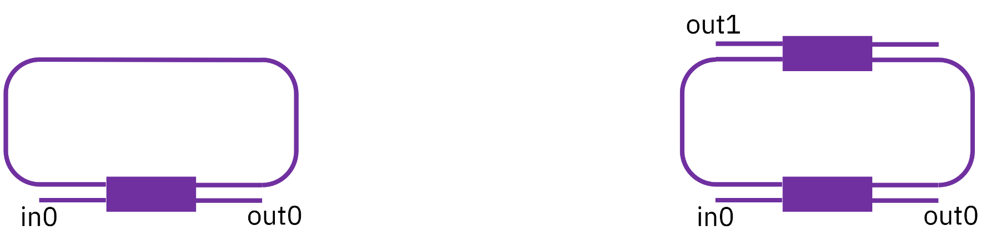
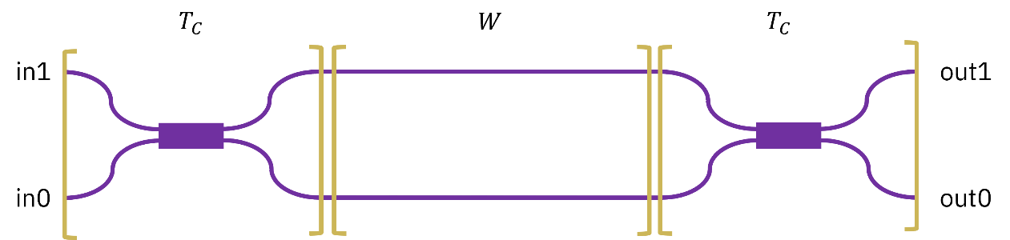
Instructions General
SCRIPTS
From GitHub →
Fork the repo: https://github.com/cccanvas-upv/cifoin-lab3.git
Clone the repo using VSCode
Run the Jupyter Notebook:
CIRCUITS_&_COMPACT_MODELS.ipynb
Devices to be studied:
Mach-Zehnder Interferometer (MZI)
Ring Resonators (RR)

Slide 3
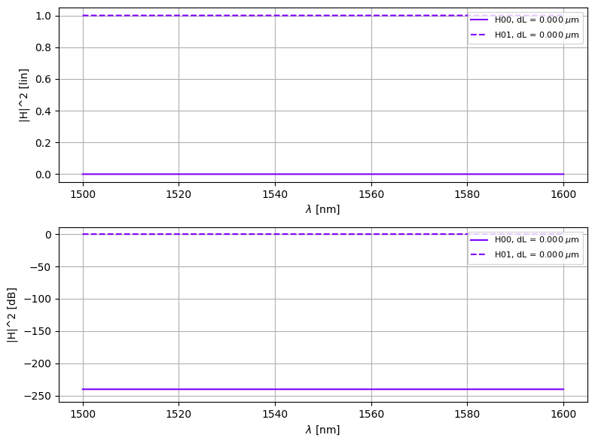
Learning outcome #1a – Perfectly balanced MZI
INSTRUCTOR:
Present Python and GDSFactory implementation of the Compact Models and Circuit Model
Describe how to simulate usin SAX library
Describe the outputs.
ALL EXAMPLE #1:
wvl [1500-1600] step 0.001
dL = 0
Kin = Kout = 0.5 for all wvl
MZI transfer functions
Paste plot here
Document and comment your results
El circuito se ha simulado mediante parámetros S usando la librería SAX. Al fijar una diferencia de camino nula (dL = 0), no hay desfase relativo entre los brazos, lo que resulta en un FSR infinito y una respuesta espectral completamente plana.
En este estado de equilibrio perfecto:
Puerto Cross (H01): Interferencia constructiva perfecta (transmisión del 100%, equivalente a 0 dB).
Puerto Bar (H00): Interferencia destructiva total (transmisión nula, alcanzando el límite de ruido numérico en -240 dB).

Slide 4
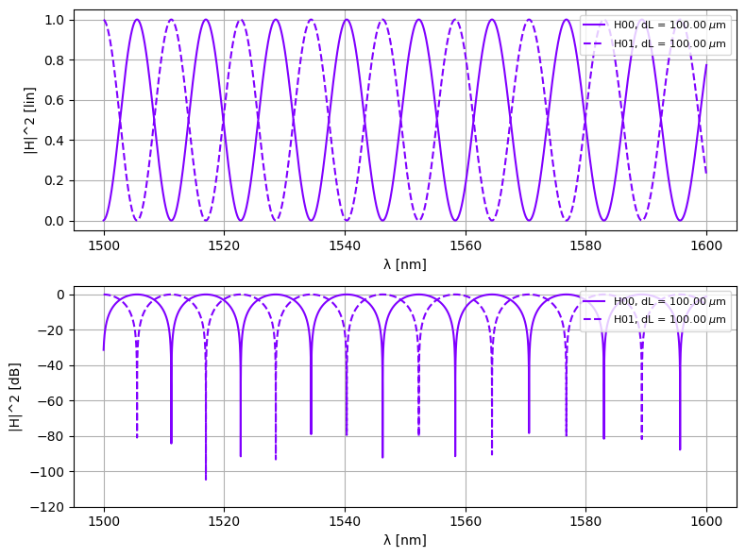
Learning outcome #1b – Unbalanced MZI
HINTS:
wvl [1500-1600] step 0.001
dL = 100 µm
Kin = Kout = 0.5 for all wvl
MZI transfer functions
Paste plot here
Comment results: describe the transfer function, which is the FSR? How is it related to the length difference among arms?
La función de transferencia ya no es plana, ahora presenta un patron de interferencia periódico sinusoidal. Las dos salidas están desfasadas 180º: cuando un puerto alcanza una transmission máxima, el otro llega a un punto de potencia casi nula. El FSR es la diferencia de longitud de onda entre dos valles adyacentes en la función de transferencia. El FSR es inversamente proporcional a la diferencia de longitud entre los brazos del interferómetro.
Show a numeric calculation of the FSR and length difference matching the results in the graph,
Utilizando la formula: FSR = λ² / (ng · ΔL) con una longitud de onda de 1550 nm, una distancia de 100 um y el índice de grupo de 2,0, obtenemos un FSR de 12 nm aproximadamente, que coincide con la medida observaba en la gráfica.

Slide 5
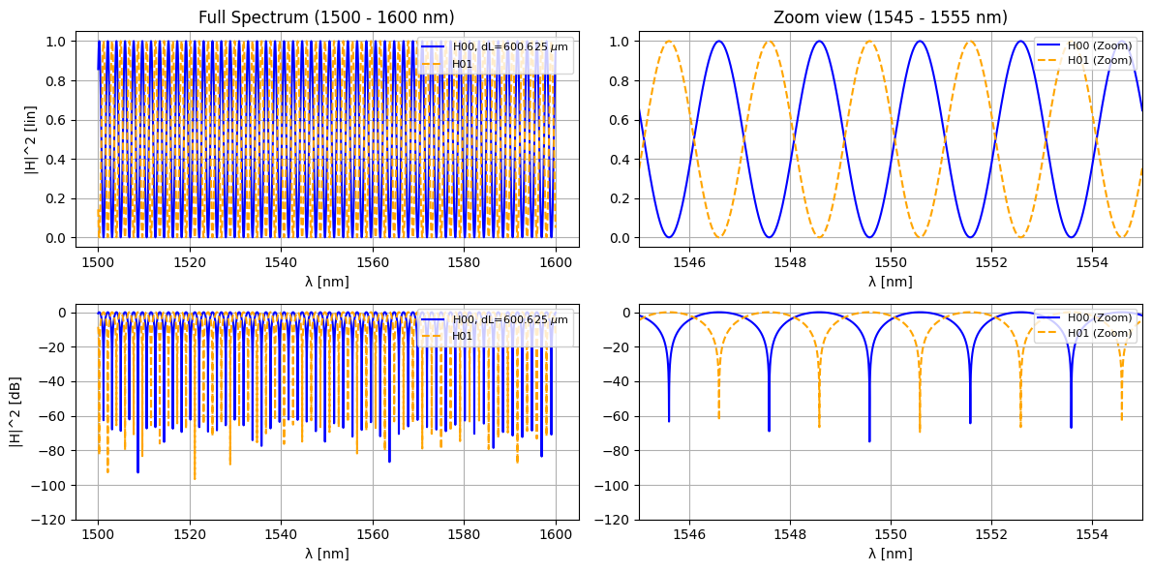
Learning outcome #2 – MZI Design
Design a MZI with FSR = 10 nm at 1550 nm
Hints:
wvl [1500-1600] step 0.001
dL = ? µm calculate for FSR = 2 nm
Ka = Kb = 0.5 for all wvl
Your design justification
FSR = λ² / (ng · ΔL)
ΔL = λ² / (ng · FSR)
λ = 1.55 µm
ng = 2
FSR = 0.002 µm
ΔL = 1.55² / (2 · 0.002)
ΔL = 600.625 µm
MZI transfer functions
Paste plot here
Comment results:
El diseño de un MZI con un FSR tan reducido (2 nm) exige una gran asimetría entre los brazos del interferómetro, requiriendo un ΔL de 600.625 um.
Al simular, la función de transferencia muestra un patrón muy denso, pero la vista en detalle (zoom) confirma visualmente la separación exacta de 2 nm y que las salidas son perfectamente complementarias. Además, se observa en la gráfica logarítmica que la relación de extinción sigue siendo altísima, validando que los acopladores ideales mantienen un balance de potencia perfecto sin importar la diferencia de longitud introducida.

Slide 6
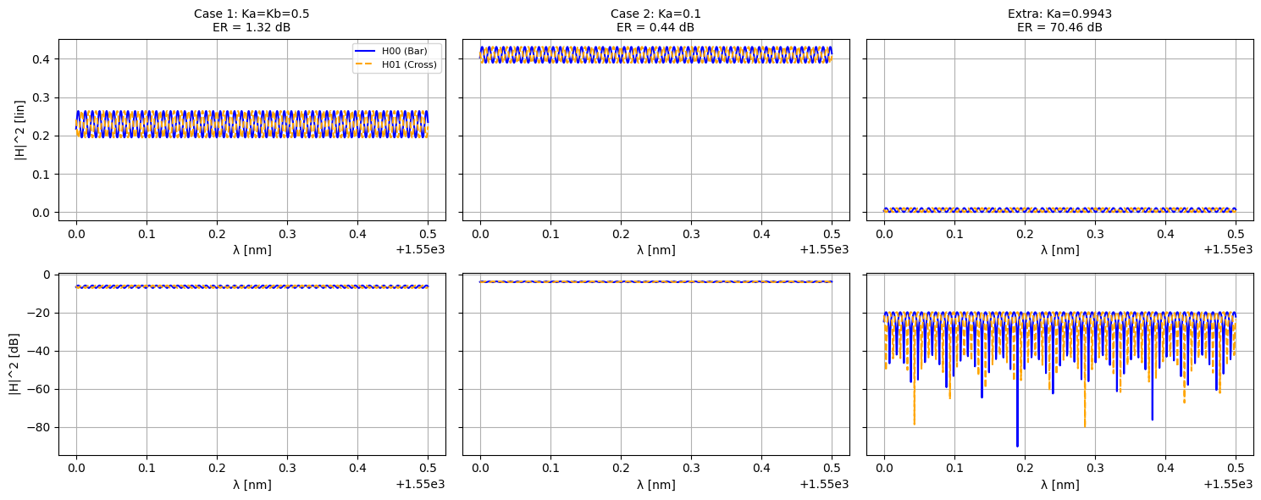
Learning outcome #3 – Delay imbalance with loss
Fringe visibility
Hints:
wvl [1550-1550.5] step 0.0000005
Silicon waveguide model:
n_eff = 2.38,
n_g = 4.25,
D=0,
L_base=1000
dL = L_base + 55960.0840224255;
loss = 4 dB / cm
Case 1. Simulate for Ka = Kb = 0.5 for all wvl
Case 2. Simulate for Ka=0.1 for all wvl
Kb=0.5 for all wvl
MZI transfer functions
Paste plot here
Comment results: describe the transfer function, is there any interference pattern in case 1? Is there any interference pattern in case 2? Explain the difference between both cases. Compare the Extinction Ratio of both variations.
Caso 1 (Ka = Kb = 0.5): Presenta un patrón de interferencia muy débil (ER ≈ 1.32 dB). El brazo extra-largo introduce unas pérdidas por propagación muy altas (≈ 22.38 dB). Al llegar al acoplador de salida, las potencias son tan desiguales que la cancelación destructiva es mínima.
Caso 2 (Ka = 0.1): El patrón es casi imperceptible (ER ≈ 0.44 dB). Cambiar el acoplamiento a 0.1 empeora drásticamente el desequilibrio de potencias entre los brazos, reduciendo aún más la visibilidad.
Extra: What coupling coefficient will you select for the input coupler if you want to match the losses of the longer arm? Simulate and extract the ER.
Para obtener una visibilidad perfecta, el acoplador de entrada debe enviar casi toda la luz por el brazo largo para compensar sus 22.38 dB de atenuación. Igualando potencias, calculamos el valor óptimo Ka = 0.9943. Al simular con este valor, se restaura el equilibrio total en la recombinación, logrando valles profundos y un ER > 70 dB.

Slide 7
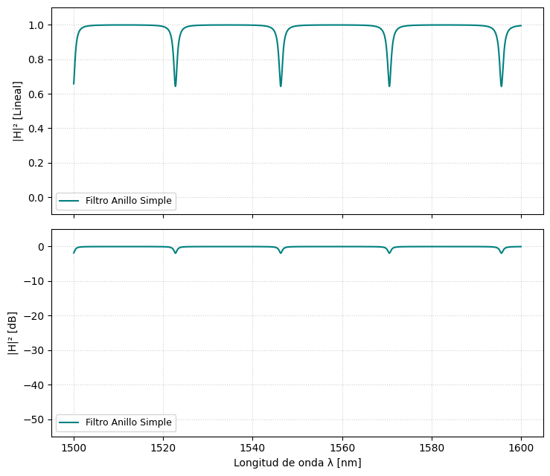
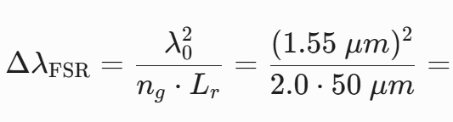


Learning outcome #4 – Ring Resonator
Single ring resonator – most simple case Constant coupler K (no wavelength variation)
El espectro de transmisión tiene un comportamiento periódico característico de un resonador All-Pass de cavidad estrecha. Al tener un coeficiente de acoplo bajo (K = 0.025), el dispositivo funciona con un factor de calidad (Q) muy elevado, lo que se traduce en notches de resonancia sumamente estrechas y agudas donde la luz queda confinada de forma eficiente por interferencia destructiva en la salida.
El FSR obtenido es de 24.03 nm. Esto representa la distancia en frecuencia/longitud de onda entre dos armónicos resonantes consecutivos. Su relación es inversamente proporcional al perímetro del anillo (Lr).

Slide 8
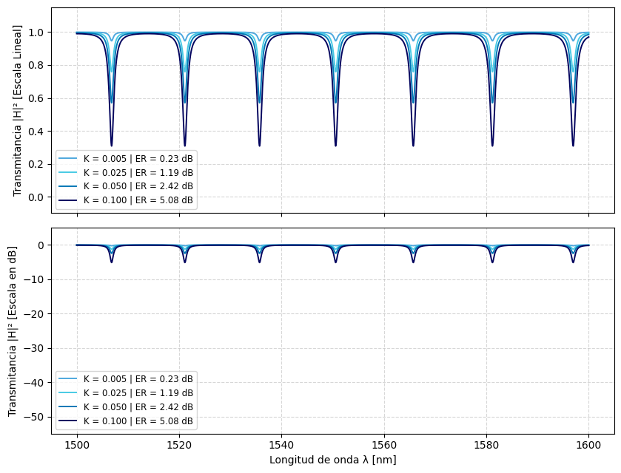
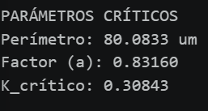
Learning outcome #5 – Ring resonator design
Design the perimeter for a FSR = 15 nm.
Para conseguir un FSR de 15 nm usando un índice de grupo ng = 2.0, hemos calculado un perímetro óptimo de 80.083mu. La gráfica simula perfectamente esta separación entre valles.
Al probar valores de K bajos (de 0.005 a 0.100), vemos que cuanto más sube la K, más luz entra al anillo. Esto hace que los valles bajen más y que el ER aumente desde 0.23 dB hasta 5.08 dB.
Acoplo Crítico: Si calculamos las pérdidas de la guía, la teoría nos dice que el K crítico exacto es 0.308. Como todos nuestros valores probados están por debajo, el sistema está en régimen sub-acoplado. Para lograr transmisión cero en los valles, tendríamos que subir el acoplo hasta alcanzar ese 0.308.

Slide 9
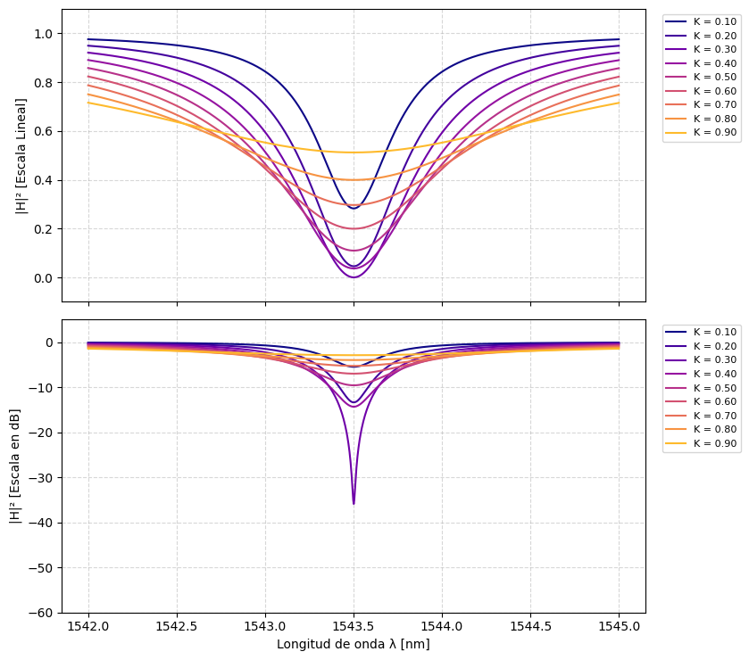
Learning outcome #6a – Effect of K
Change K value between 0.1 and 0.9 in steps of 0.1
K = 0.1 y 0.2: Los valles son poco profundos porque entra muy poca luz al anillo. Como las pérdidas de la guía ganan al acoplo, la luz del anillo no tiene suficiente fuerza para cancelar la luz que pasa de largo por el bus.
Acoplo Crítico (K = 0.3): Es el punto perfecto. El valle toca el cero en lineal (y cae en picado en dB) porque la luz que entra al anillo iguala exactamente a la luz que se pierde por el camino. Al salir, ambas luces se cancelan por completo por interferencia destructiva.
K ≥ 0.4: A partir de aquí, las curvas se vuelven muy anchas y menos profundas. Como el acoplo es demasiado alto, la luz entra y sale demasiado rápido del anillo, haciendo que el filtro pierda calidad y selectividad.

Slide 10
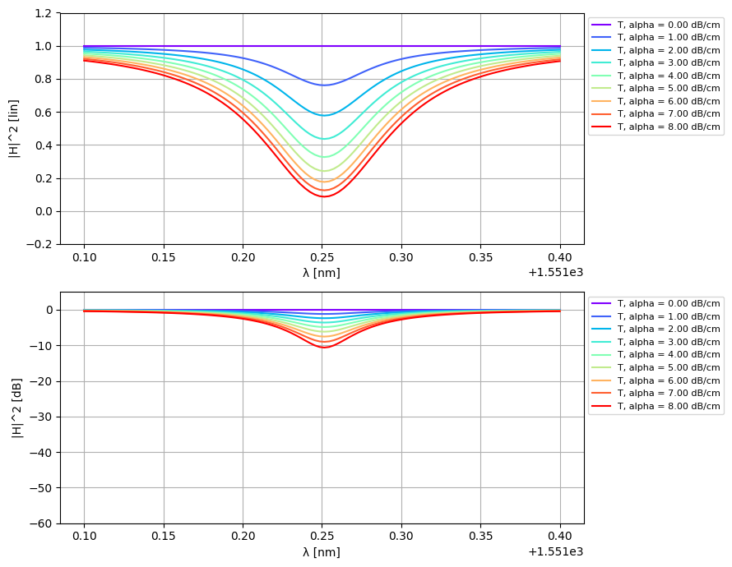
Learning outcome #6b – Effect of loss
Change losses value between 0 and 8 dB/cm in steps of 1
Se tiene régimen de overcoupling al principio del barrido (alpha = 0) porque el coeficiente de acoplo es muy pequeño.
Estamos más cerca del acoplo crítico en los valores de pérdidas más bajos (alpha = 1 o 2 dB/cm).
Al tener un acoplo tan bajo, se necesitan muy pocas pérdidas para igualarlo. A medida que la atenuación sube hasta 8 dB/cm, la potencia interna cae, el valle se vuelve menos profundo en dB y el anillo pasa a estar under-coupled.

Slide 11

Thank you

